Slide 1
建筑/土木工程发言稿
第07A章：
不锈钢钢筋的结构性应用
参见: stainlesssteelrebar.org

Slide 2
选错材料，会引发大问题

Slide 3
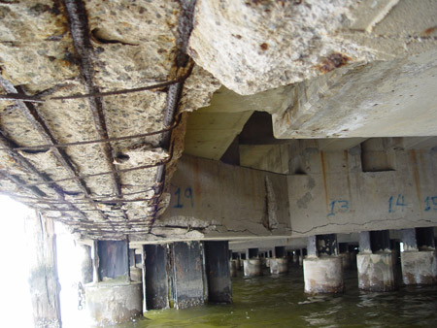
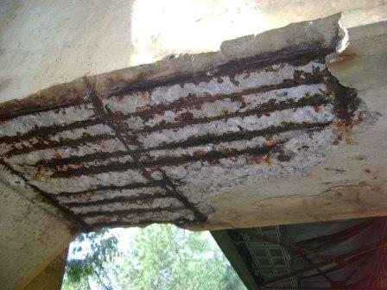
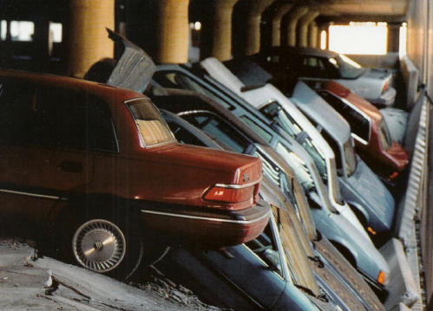
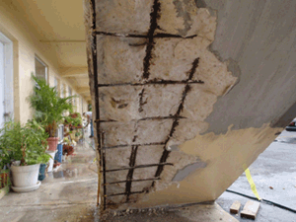

Slide 4
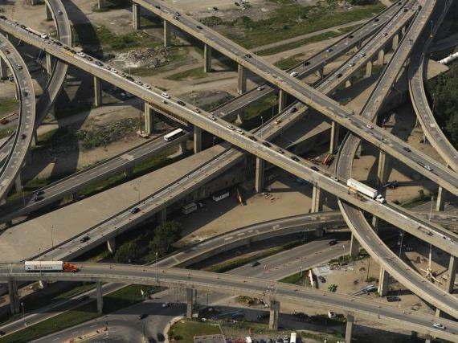
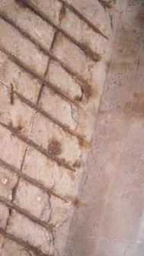
案例教材： 蒙特利尔Turcot立交桥出现了腐蚀^{1,2}
位于德卡利高速（南北向）和维尔玛丽（东西向）高速公路的主要立交桥建于1996年。
每天超过30万辆车
材料为钢筋混凝土，由于使用除冰盐，目前腐蚀情况很严重

Slide 5
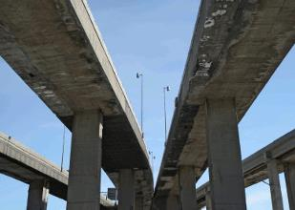
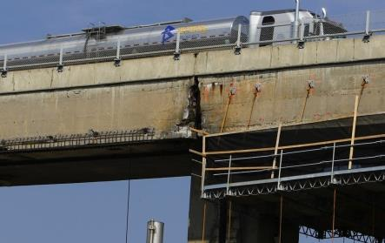
将被替换掉
要不就去掉，要不就部分替换掉，这样就不用经常监督，经常维护，
  目前估计成本为30亿加元
  此外处于安全考虑，还需要花2.54亿加元，知道2018年完全替换掉。
结构的寿命将只有50年！

Slide 6
腐蚀如何破坏钢筋混凝土的

Slide 7
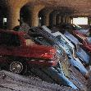


腐蚀离子（通常是氯化物）在混凝土中的扩散
步骤³:
一旦腐蚀离子到达碳钢筋（t0），腐蚀就出现了
腐蚀产物的体积要大于钢，会产生向外的压力
混凝土出现开裂（t1），氯离子容易进入
混凝土层开裂（剥落）（t3），露出钢筋
如果不管它，会继续腐蚀，知道钢筋无法支撑产生的拉伸应力，于是结构会坍塌（t4）

Slide 8
混凝土裂缝加速腐蚀
混凝土经常会出现开裂，腐蚀离子会通过这些裂纹，快速接触钢。
开裂形成的原因（参考4）。
请注意，开裂不是立刻出现的，它也会出现在无法维修的封闭区域。
开裂种类 | 开裂的形状 | 主要原因 | 出现的事件
塑性沉降 | 在上边，和钢筋平齐 | 钢筋周围沉降；混合物中水分过多 | 10 分钟到三个小时
塑性收缩 | 对角线或随机 | 过早蒸发 | 30 分钟到6个小时
热膨胀与收缩 | 横向（例如：横穿人行道） | 产生过多热量，或者产生温度梯度 | 一、两天或三周
干燥收缩 | 横向或花纹 | 混合物中水分过多；接头位置不好，接头间距过大。 | 几周到几个月
冻结和解冻 | 与混凝土表面水平 | 加气处理不充分；非耐久粗骨料 | 一个或更多的冬天
钢筋腐蚀 | 在钢筋上方 | 混凝土保护层不足； 水分和氯离子锈蚀 | 两年多
碱骨料反应 | 花纹开裂；与接头处或边界平行 | 活性骨料加水分 | 典型情况下是五年多，但是有了高活性骨料，会更快
硫酸盐反应 | 花纹开裂 | 内部和外部的硫酸盐形成钙矾石 | 一到五年

Slide 9
选择合适材料是良好的长期投资

Slide 10

普罗格勒索码头(1/3)^{5,6}
1970年墨西哥普罗格勒索修建了一个码头。
海洋环境腐蚀碳钢钢筋——结构坍塌了。

Slide 11

普罗格勒索码头(2/3)
隔壁的码头是在1937 – 1941 期间建成的，里面用了不锈钢钢筋。

Slide 12
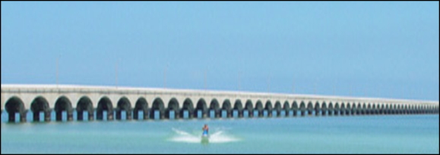
普罗格勒索码头（3/3）
用不锈钢建设可持续性的土木工程
自此之后，就不需维护，并保持原装。

Slide 13
目前，重大的土木工程的寿命必须超过100年

Slide 14
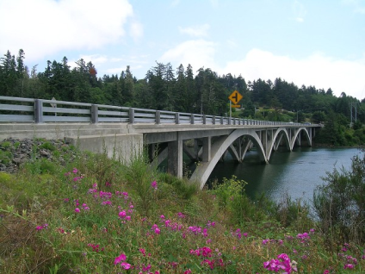
Haynes Inlet Slough桥，美国俄勒冈2004^{7,8}
这是一座不同寻常的拱桥，桥体用了中400吨不锈钢钢筋。
230米长跨越海恩斯入口沼泽的拱桥的预计使用寿命是12年，而且毋需维护。
尽管不锈钢成本比普通钢高很多，但是全生命周期却大幅得以节约。

Slide 15
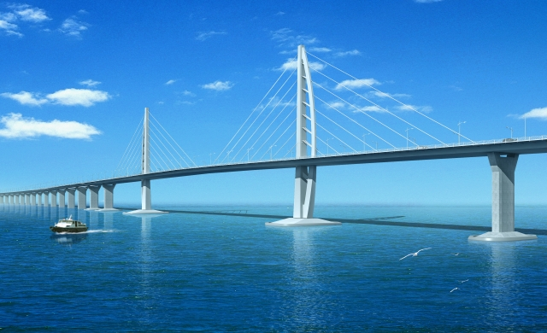
港珠澳大桥⁹
（建设始于2009年，2018完工）
著名的港珠澳大桥是全球最大的桥梁项目之一。使用寿命为免维修120年。因此大桥结构的关键区域，主要是海水泼贱区，使用了不锈钢钢筋。该桥共使用了150亿吨的不锈钢。

Slide 16
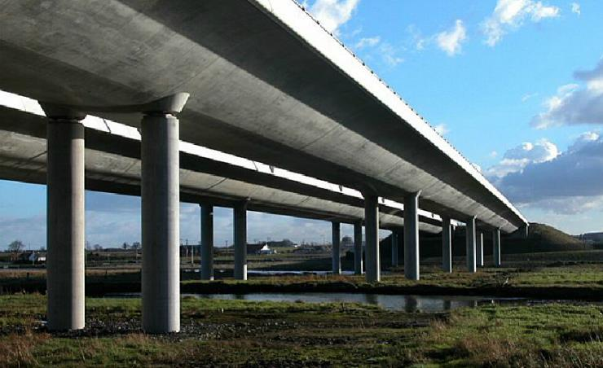
布罗德梅多桥，爱尔兰都柏林（2003）¹⁰
是布罗德梅多河口新建的一座大桥，桥柱和护墙共使用了10500万吨不锈钢钢筋。
Notes:
Courtesy Frank Smith

Slide 17
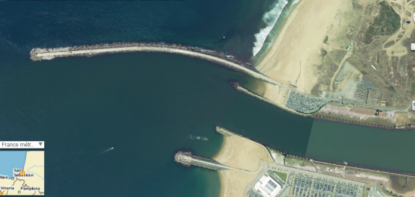
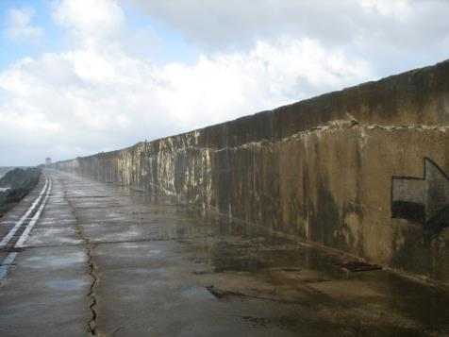
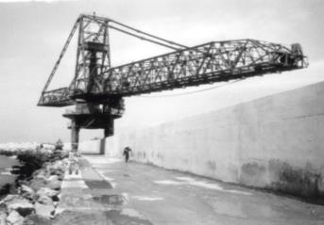
海堤维护，法国贝约讷
  海堤修建于60年代，用来保护海港入口
  海堤临海那面要高一些，由40吨砖砌成，由于暴雨的侵蚀，需要替换。
  临河面由7米宽的平台，重型吊车可以在这个平台上作业。
航拍图
除了裂缝的甲板和墙体需要维修

Slide 18
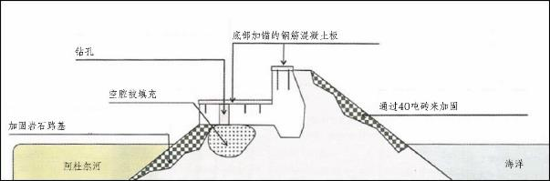
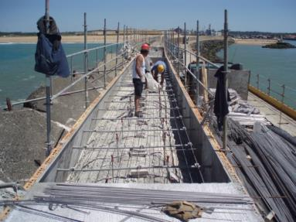
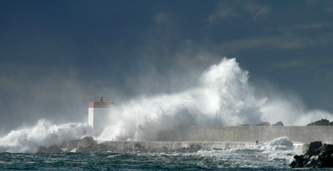
海堤修复，法国巴约讷
海堤的横截面
平台和海堤使用了节约型双相不锈钢钢筋（EN 1.4362）¹¹
正在维修的海堤
2014年出坝上的大风

Slide 19
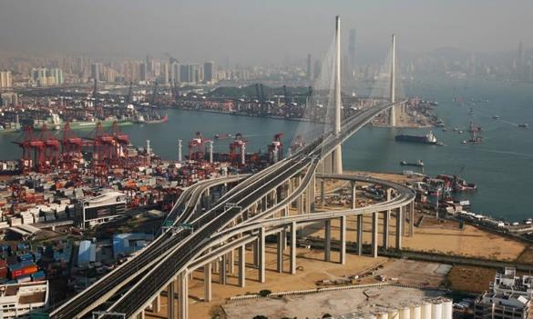
香港昂船洲大桥^{12,13}
全球跨度第二大斜拉桥，整体跨度为1,018米
桥塔高298米，斜拉索锚固区的结构钢重1600吨，桥塔的钢筋混凝土下部的不锈钢钢筋重2800吨。

Slide 20
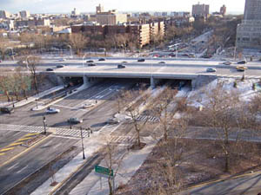
带状公园大道，美国布鲁克林（2004）¹⁴
为了确保大道的耐久性（100年），并且在该地海洋环境及道路盐环境中的耐腐蚀性，桥梁组件和栏杆护栏因此使用了不锈钢2205钢筋。

Slide 21
什么时候考虑选用不锈钢钢筋¹⁵⁻²⁰:
在腐蚀环境中：
海水甚至在炎热其后区域使用更多：
  桥梁
  桥墩
  码头
  灯柱锚，栏杆….
  海堤
  …..
除冰盐
  桥梁
  交通立交桥和交叉口
  停车场
废水处理罐
海水淡化厂
I需要较长使用寿命的结构
  修复历史建筑结构
  核废物存储
在下列环境里，
  不可能检查的地方，
  不可能修理的地方，或者修理费用昂贵的位置

Slide 22
不锈钢棒和其他方案的比较¹⁵⁻²⁰
 | 优点 | 缺点
环氧树脂涂料 | 初始成本更低 | 不能弯曲，否则会断裂 需要审慎处理，避免安装损坏
镀锌 | 初始成本更低 | 不能弯曲，容易断裂 一旦镀锌层被腐蚀，就不能用了。
纤维增强聚合物 | 初始成本更低 | 不能弯曲，容易断裂 不耐热，在寒冬离的耐冲击性很差 刚度低于不锈钢 不能回收
不锈钢 | 较低的生命周期成本： 与碳钢的设计类似 碳钢不锈钢混合钢筋表现良好 易于安装, 不受做工好坏的影响 不需要维护 没有寿命限制 水泥层可以更薄 更好的耐火性 100% 回收为优质钢 | 初始成本更高，但如果考虑下列方案，只会高几个百分点 关键区域选用不锈钢 选用节约型双相钢

Slide 23
不锈钢钢筋与其他方案的比较¹⁵⁻²⁰
 | 优点 | 缺点
阴极保护 | 初始成本低？ 通常用于修护 | 需要为整体保护进行精心设计 为了维持正确的电触点，需要仔细安装 需要永久性电源（ 需要监测与维护），需要监测和更换受损阳极
膜／密封胶 | 初始成本低？ | 需要小心安装（气泡） 不能在任何天气离安装 长期的表现值得商榷 只限于水平表面

Slide 24
参考资料
http://www.lapresse.ca/actualites/montreal/201111/25/01-4471833-echangeur-turcot-254-millions-pour-lentretien-avant-la-demolition.php
http://www.ledevoir.com/politique/quebec/336978/echangeur-turcot-quebec-confirme-le-mauvais-etat-des-structures
http://www.worldstainless.org/Files/issf/Education_references/Ref07_The_use_of_predictive_models_in_specifying_selective_use_of_stainless_steel_reinforcement.pdf
http://www.nachi.org/visual-inspection-concrete.htm 混凝土目检
http://www.nickelinstitute.org/en/Sustainability/LifeCycleManagement/LifeCycleAssessments/LCAProgresoPier.aspx （普罗格雷索Progreso码头）
http://www.worldstainless.org/Files/issf/Education_references/Ref08_Special-issue-stainless-steel-rebar-Acom.pdf
https://www.roadsbridges.com/willing-bend-0 （俄勒冈）
http://structurae.net/structures/data/index.cfm?id=s0011506 （俄勒冈）
http://www.aeconline.ae/major-hong-kong-stainless-steel-rebar-contract-signed-by-arminox-middle-east-42317/news.html （香港澳门）
http://www.engineersireland.ie/EngineersIreland/media/SiteMedia/groups/Divisions/civil/Broadmeadow-Estuary-Bridge-Integration-of-Design-and-Construction.pdf?ext=.pdf （布罗德梅多Broadmeadow）
由优劲特公司提供
http://www.arup.com/Projects/Stonecutters_Bridge.aspx （昂船洲大桥）
https://www.worldstainless.org/files/issf/non-image-files/PDF/Structural/Stonecutters_bridge_towers_Chinese_version.pdf （昂船洲大桥）
http://www.cif.org/noms/2008/24_-_Ocean_Parkway_Belt_Bridge.pdf （纽约市环路大桥）
增强不锈钢：耐久的选择（法国） http://www.infociments.fr/publications/ciments-betons/collection-technique-cimbeton/ct-t81
Armaduras de Acero Inoxidable （西班牙） http://www.cedinox.es/opencms901/export/sites/cedinox/.galleries/publicaciones-tecnicas/59armadurasaceroinoxidable.pdf
www.ukcares.com/downloads/guides/PART7.pdf
http://www.worldstainless.org/Files/issf/Education_references/Ref19_Case_study_of_progreso_pier.pdf
http://www.sintef.no/upload/Byggforsk/Publikasjoner/Prrapp%20405.pdf （通用）
http://americanarminox.com/Purdue_University_Report_-_Stainless_Steel_Life_Cycle_Costing.pdf （使用不锈钢钢筋的优点）
http://www.stainlesssteelrebar.org

Slide 25
电流耦合参考
NEW !
L. Bertolini, M. Gastaldi, T. Pastore, M. P. Pedeferri以及P. Pedeferri，钢筋混凝土中的碳钢与不锈钢钢筋的电耦合效应，国际钢筋混凝土结构的腐蚀与修复会议，1998年，佛罗里达州奥兰多。
A. Knudsen, EM. Jensen, O. Klinghoffer以及T. Skovsgaard， 通过智能利用不锈钢筋以经济有效的方式提高混凝土结构的耐久性，国际钢筋混凝土结构腐蚀与修复会议，1998年，弗罗里达州奥兰多。
L. Bertolini, M. Gastaldi, T. Pastore及M. P. Pedeferri， 化学成分对氯化物污染和碳化混凝土中不锈钢腐蚀行为的影响，特性与性能，第三届欧洲不锈钢大会论文集，1999年，第三卷，池亚拉古纳，AIM酒店。
O. Klinghoffer, T. Frolund, B. Kofoed, A. Knudsen, EM. Jensen及T. Skovsgaard， 奥体钢AISI 316在混凝土中的应用和经济效益，混凝土中钢筋的腐蚀：腐蚀原理和腐蚀保护，2000年,Mietz, J., Polder, R. 和 Elsener, B., Eds，伦敦。
Knudsen和T. Skovsgaard，不锈钢加固，混凝土工程，2001年，第5卷（3），59页。L. Bertolini和 P. Pedeferri，使用不锈钢改善钢筋混凝土耐久性的实验室与现场经验，腐蚀评论，2002年，第20卷，129页。
S. Qian, D. Qu & G. Coates碳钢与不锈钢间的电耦合，加拿大冶金季刊，第45卷，2006年第4期，475-483页，线上发布：2013年7月18日。
J.T. Pérez-Quiroz, J. Teran, M.J. Herrera, M. Martinez, J. Genesca：混凝土结构修复中对不锈钢钢筋的评估，J. 建设用钢杂志（2008年） doi:10.1016/j.jcsr.2008.07.024
Juliana Lopes Cardoso / Adriana de Araujo / Mayara Stecanella Pacheco / Jose Luis Serra Ribeiro / Zehbour Panossian 海洋环境用不锈钢钢筋：研究同样混凝土结构中碳钢的电蚀效应（2018） [https://store.nace.org/stainless-steel-rebar-for-marine-environment-a-study-of-galvanic-corrosion-with-carbon-steel-rebar-used-in-the-same-concrete-structure]。 产品编号：51318-11312-SG
http://stainlesssteelrebar.org/

Slide 26
谢谢！

Slide 27
建筑/土木工程发言报告
第7B章
不锈钢扁平材产品的结构应用

Slide 28
不锈钢结构钢
用不锈钢来设计
Barbara Rossi和Maarten Fortan
土工工程系，比利时鲁汶大学
在Nancy Baddoo的初稿基础上完成
钢结构研究协会，英国Ascot公司

Slide 29
大纲
结构应用案例
机械特点
根据欧洲规范3进行设计
其他方法
挠度
其他信息
工程师资源
Notes:
This lecture is concerned with the use of stainless steel in structural and civil engineering applications. It gives specific guidance for design. This is the second of two lectures: the first lecture gives an overview of what stainless steel is and the issues you should consider when you specify it. Throughout the presentation, stainless steel is compared with structural carbon steel.

Slide 30
第1部分
结构应用案例
Notes:
OBJECTIVE: provide an overview of the possible applications

Slide 31
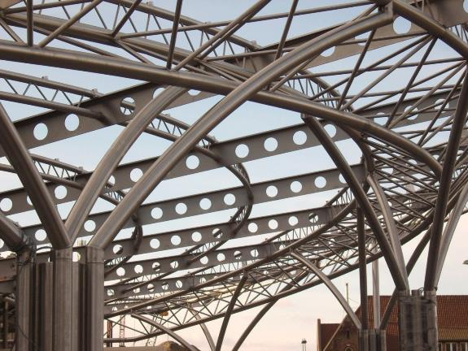
根特圣彼得火车站（比利时）
设计单位：Wefirna
建设单位：THV Van Laere-Braekel Aero

Slide 32
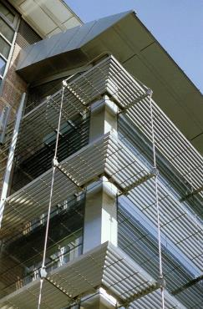
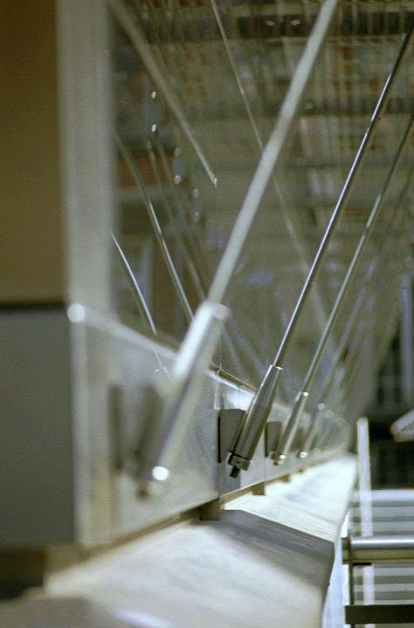

布鲁塞尔军校设计单位：AR.TE
建设单位：Tractebel Development

Slide 33


巴黎大拱门
设计单位：Johan Otto von Spreckelsen
建设单位：Paul Andreu
Notes:
Architekt Johan Otto von Spreckelsen (*)
ADP / P. Andreu / F. Deslaugiers
110 m hoch, 35 Geschosse
Nord-/Südflügen 19 m dick

Slide 34
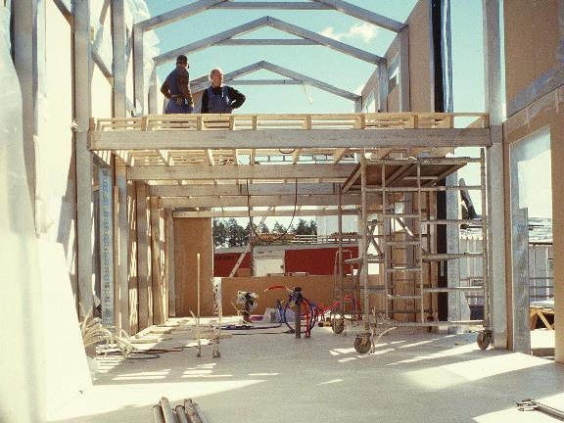
不锈钢别墅 （芬兰）

Slide 35
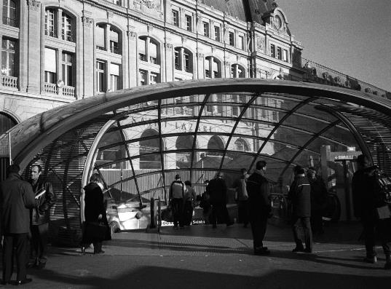
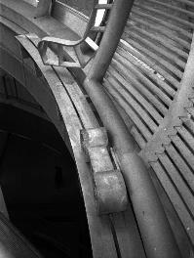
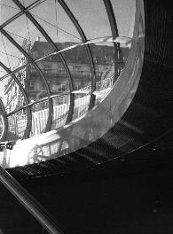
法国圣拉扎尔透视组 （法国）
设计单位：Arte Charpentiers & Associés
建设单位：Mitsu Edwards

Slide 36
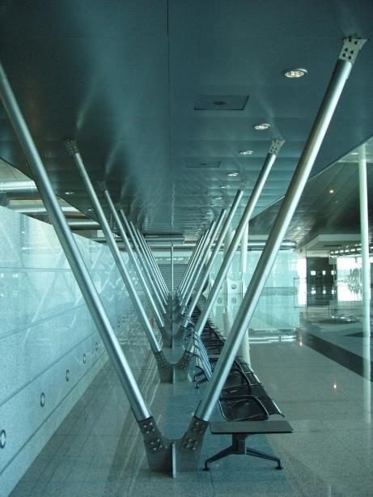
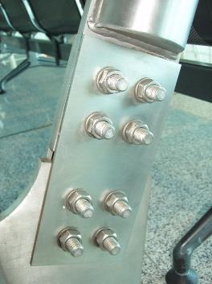
波尔图车站（葡萄牙）

Slide 37

意大利米兰Torno Internazionale S.P.A. 总部大楼，EN 1.4404
设计单位：Dante O. BENINI 及合伙人建筑公司
图片: Toni Nicolino / Nicola Giacomin

Slide 38
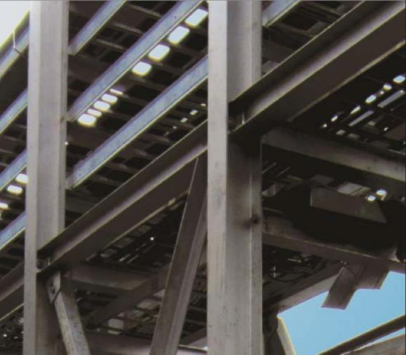
核电厂的不锈钢架
图片：Stainless Structurals LLC

Slide 39
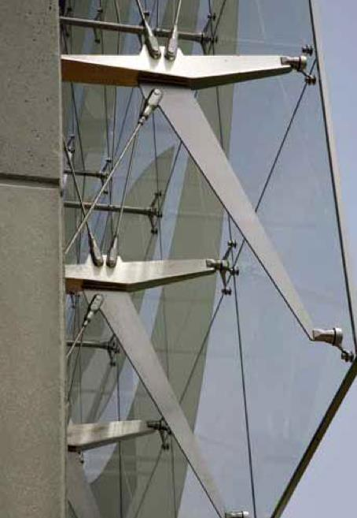
不锈钢外墙支撑，坦帕（美国）
图片：TriPyramid Structures, Inc.

Slide 40
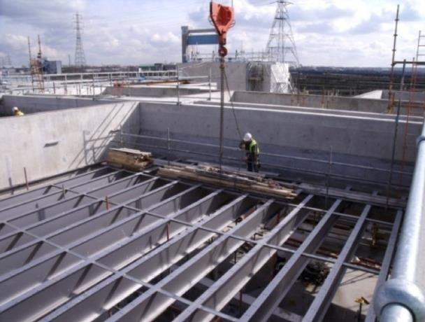
不锈钢工字梁，
泰晤士河口区水处理工程，（英国）
图片：Interserve

Slide 41
第2部分
材料的机械特性
Notes:
OBJECTIVE: discuss the material characteritics and the differences with CS

Slide 42
应力-应变特性
碳钢对比不锈钢
不锈钢与碳钢的σ-ε 特性有着根本性的差异。
应变硬化
碳钢有界定清晰的屈服点和塑性屈服坪
应力σ
非弹性反应
不锈钢点屈服行为是渐进性的，有较高的应变硬化。
应变ε
Notes:
Strain hardening：应变硬化
Inelastic reponse：非弹性反应
Carbon steel has a sharply defined yield point with a plastic yield plateau: 碳钢有清晰界定的曲阜点，以及屈服台阶。
Stainless steel exhibits gradually yielding behavior, with high strain-hardening.: 不锈钢的屈服行为是渐进的，应变硬化较高。

Slide 43
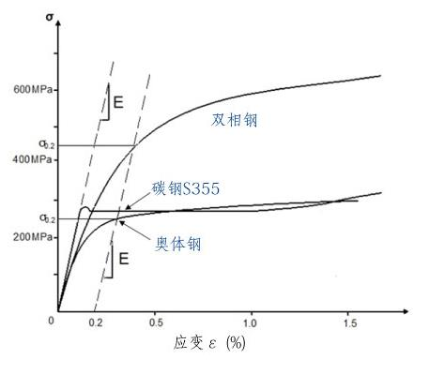
应力-应变特性——低应变
应力-应变反应根据不同类别有所不同。
Notes:
The key difference between carbon steel and stainless steel is in the stress-strain curve, as shown on this slide. Carbon steel has linear elastic behavior up-until a sharply defined yield point, after which strain can increase with no increase in stress, although there may be an small amount of strain hardening.
Stainless steel does not exhibit such behavior. Instead, yielding is more gradual, with a considerable level of strain hardening.

Slide 44
不锈钢的设计强度
EN 10088-4和-5的最低保证强度为0.2%
奥体钢: f_{y} = 220-350 MPa
双相钢: f_{y} = 400-480 Mpa
铁素体钢: f_{y} = 210-280 MPa
杨氏模量：E=200,000 to 220,000 MPa
σ_{y}
应力σ
0,2 %
应变ε
Notes:
With carbon steel, the yield strength is simply taken as the design strength. The difficulty in designing with materials which have a non-linear stress-strain curve is the choice of design strength.
The conventional way of defining the design strength for metals like stainless steel, aluminium alloys and high strength steels which do not exhibit a clear yield point, is to use the 0.2% proof strength.
This graph shows the definition of the ‘0.2% proof strength’.
Austenitic stainless steels have a 0.2% proof strength of around 220 MPa whereas duplexes are about twice as strong, with a 0.2% proof strength of around 450 MPa.
The high strength of duplex stainless steel will often permit a lighter section to be used compared with carbon steel.
It should be noted that the measured yield strength of austenitic stainless steels may exceed the specified minimum values by a margin varying from 25 to 40%, for plate thicknesses of 25 mm or less. The margin for duplex stainless steels is lower, perhaps up to 20%. There is an inverse relationship between thickness or diameter, and yield stress; thinner material typically have yield stresses that are significantly higher than the minimum requirement whereas at thicknesses of 25 mm and above, the values are usually fairly close to the specified values.
The Young's Modulus is 200,000 MPa, which is only slightly different to the value assumed for carbon steel, around 210,000 MPa.

Slide 45
不锈钢的设计强度
等级 | 类别 | 屈服强度 (N/mm²) 0.2% 保证强度 | 极限强度 (N/mm²) | 杨氏模量 (N/mm²) | 断裂应变 (%)
1.4301 (304) | 奥体钢 | 210 | 520 | 200000 | 45
1.4401 (316) | 奥体钢 | 220 | 520 | 200000 | 40
1.4062 | 双相钢 | 450 | 650 | 200000
1.4462 | 双相钢 | 460 | 640 | 200000
1.4003 | 铁素体 | 250 | 450 | 220000

Slide 46
应变硬化
（加工硬化或冷加工）
通过塑性变形增加强度
钢厂钢铁生产操作中，或者在制造工艺中冷成形产生的应变硬化
在生产矩形空心型材的过程中，交叉处冷弯角0.2%的保证强度会提高50%左右！
Notes:
Stainless steels exhibit strong strain hardening, which can be advantageous in some situations and disadvantageous in others.

Slide 47
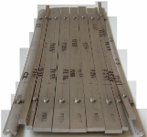
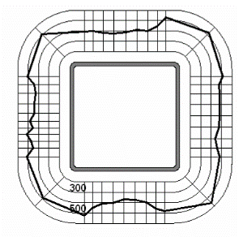
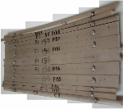
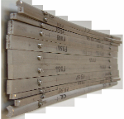
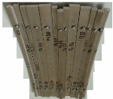
应变硬化
（加工硬化或冷加工）
在成型过程中强度得以加强
σ_{0.2,meas}
σ_{0.2,mill}
σ_{0.2,min}
焊接
weld
47
Notes:
Material properties vary around cold-formed stainless steel sections due to the effects of cold-work. This is also seen for carbon steel – it’s much more significant for stainless steel….
By slicing specimens into a series of strips and then measuring the stress-strain characteristics, its possible to build up a profile of strength around the section, and with sufficient data, predictive tools can be developed – this process is underway at the moment.

Slide 48
应变硬化——不总是有用
更重、功率更大的制造设备
需要更大的力
延展性减少（但是，初期延展性较高，尤其是奥体钢）
可能产生无用的的残余应力
Notes:
The reduction in ductility is never a problem with austenitics because they have such high ductility to start with, around 50% (more on this later in the presetnation).

Slide 49
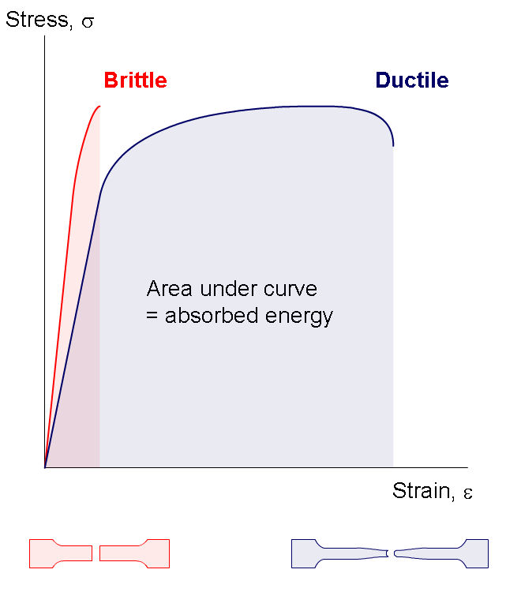
延展性和韧性
应力σ
延展性- 能够延展，但不会破裂的能力
韧性- 吸收能量和塑性变形但不会发生折裂的能力
脆性
延展性
曲线下面积
= 所吸收的能量
应变ε
Notes:
Stainless steel also differs from carbon steel in terms of ductility and toughness.

Slide 50
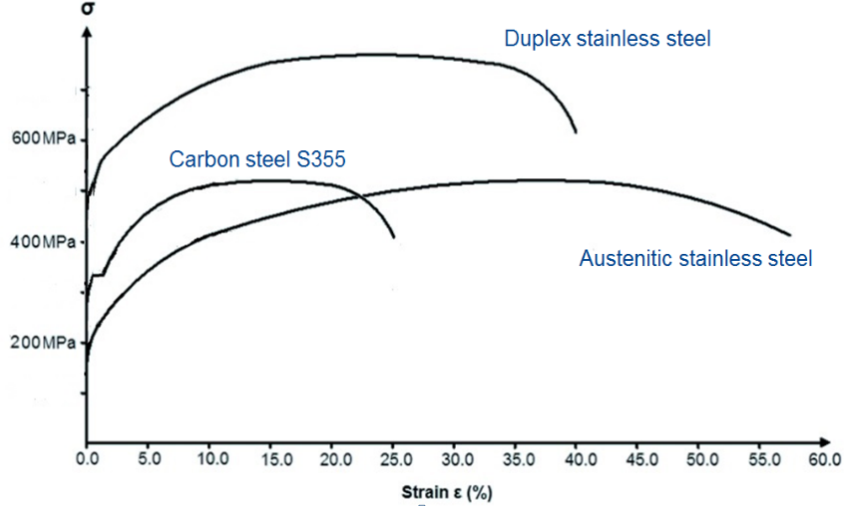
应力-应变特点 – 高应变
双相钢l
600MPa
碳钢S355
400MPa
奥体钢
200MPa
应变ε (%)
Notes:
This graph shows the full stress-strain curves to fracture and enables us to compare the ductility and toughness of stainless steel and carbon steel. It can be seen that austenitic stainless steel is considerably more ductile than carbon steel. And austenitic stainless steel also shows greater toughness (compare the area under the stress-strain curves).

Slide 51
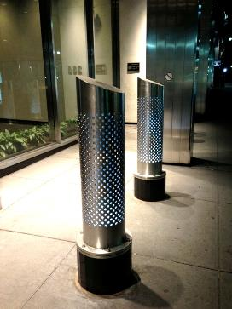
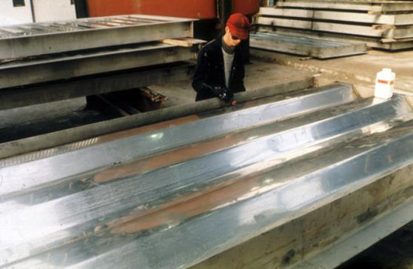
爆炸/耐冲击结构
安全护柱
正在生产海洋平台上端的梯形抗暴墙。
Notes:
Good impact resistance is also required for security bollards as well as blast resistant walls which are required to protect personnel on the topsides of offshore platforms in the event of an explosion.

Slide 52
应力-应变特点
非线性………..会导致
  局部压屈的不同限度的宽厚比
  受压和弯曲中的不同构件的屈曲行为
  更大的挠度
Notes:
We will now consider the impact of the non-linearity of the stress-strain curve on the structural performance of stainless steel.

Slide 53
对屈曲性能的影响
低长径比
钢柱达到/超过挤压负荷
⇒ 应变硬化的好处很明显
不锈钢的性能和碳钢至少一样好
高长径比
轴向强度低，线性区域应力低
⇒ 在几何与残余应力相似的条件下，不锈钢与碳钢的性能类似
Notes:
To consider the impact of the stress-strain characteristics on buckling performance, we will consider columns with low, high and intermediate slenderness separately.

Slide 54
对屈曲性能的影响
中等长径比
柱的平均应力在比例极限和0.2%的永久应力之间，
⇒ 不锈钢柱的强度不如碳钢柱的大

Slide 55
温度升高时的材料
不锈钢k_{2,q}
不锈钢k_{0.2p,q}
碳钢k_{2,q}
碳钢k_{0.2p,q}
强度折减系数
温度(ºC)
k_{0.2p,q} = 在 0.2% 保证应变时的强度折减系数
k_{2,q} =2%总体应变时的强度折减系数
Notes:
This graph shows a comparison of strength reduction factors at elevated temperatures between carbon steel and stainless steel, based on the strength at 2% strain, which is shown by the solid lines and the strength at 0.2% plastic strain, which is the dotted lines. And we can see that beyond about 550oC, stainless steel retains its strength better than carbon steel.

Slide 56
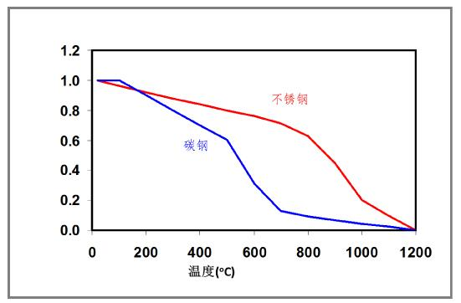
温度升高时的材料
刚度折减系数 k_{E,0}
刚度折减系数

Slide 57
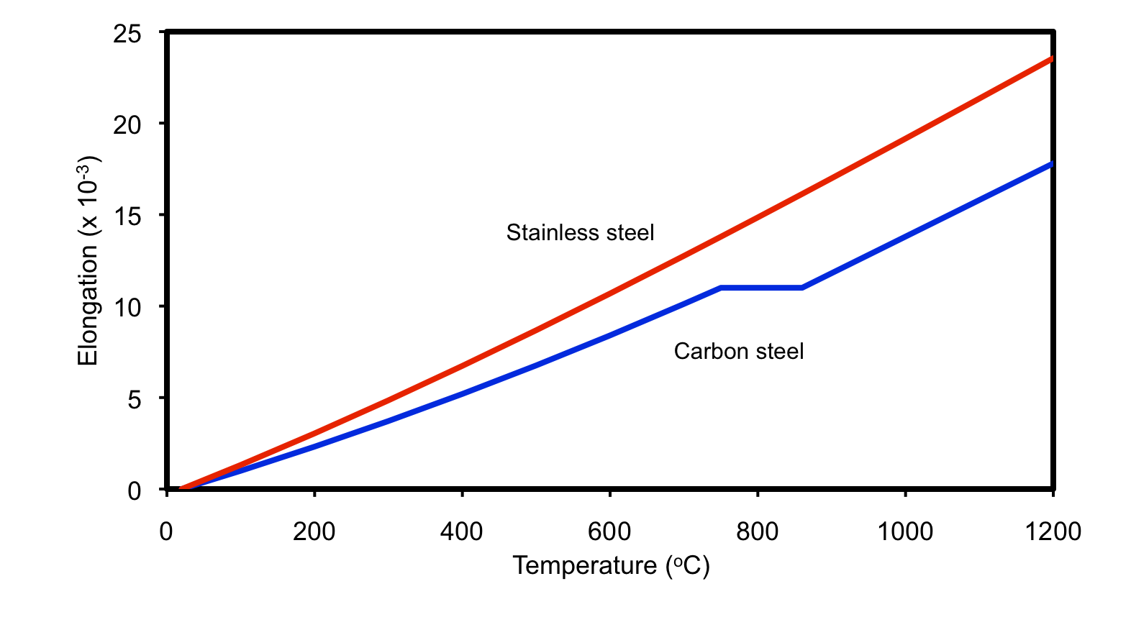
温度升高时的材料
Stainless steel
延长(x 10⁻³)
不锈钢
Carbon steel
碳钢
温度(ºC)
热膨胀

Slide 58
第4部分
按照欧洲建筑规范3进行设计

Slide 59
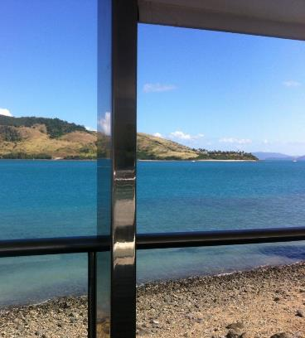
国际设计标准
结构不锈钢有哪些设计标准？
Hamilton Island 游艇聚乐部，澳大利亚
Notes:
We will turn to consider design rules for structural stainless steel.
Although design standards vary around the world, their focus is always on safe, serviceable & economical structures.

Slide 60
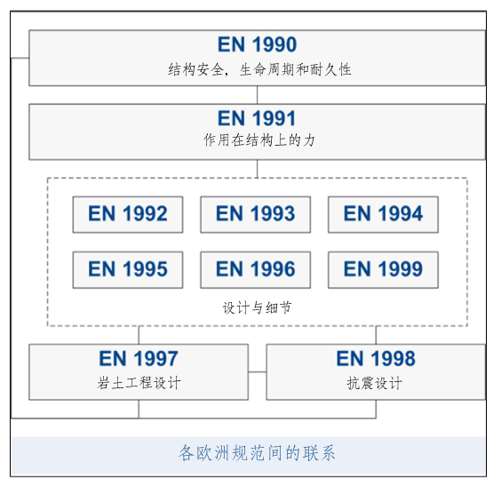
欧洲建筑规范综合了所有常见建筑材料的结构设计规范
Notes:
There are ten Eurocodes in all. Six of them deal with structural design using different materials:
Concrete,
Steel,
Composite (concrete and steel),
Masonry,
Aluminium,
Timber.
Eurocode 3 covers structural design with steel.

Slide 61
欧洲规范3: 第1部分 (EN 1993-1)
EN 1993-1-1 通用规定及建筑规定。
EN 1993-1-2 结构防火设计。
EN 1993-1-3 冷弯成型构件及钢板补充规定。
EN 1993-1-4 不锈钢补充规范。
EN 1993-1-5 电镀结构部件。
EN 1993-1-6 壳机构的强度和稳定性。
EN 1993-1-7 横向荷载的叠板结构构件的强度及稳定。
EN 1993-1-8 节点设计。
EN 1993-1-9 不锈钢的疲劳强度。
EN 1993-1-10 材料的韧性及全厚度属性。
EN 1993-1-11 受拉构件结构设计。
EN 1993-1-12 高强度钢的补充规范。
Notes:
Eurocode 3 is divided into many parts. It covers design of different types of steel structures such as buildings, bridges, tanks, piling etc.
Part 1-4 gives structural rules for stainless steels.

Slide 62
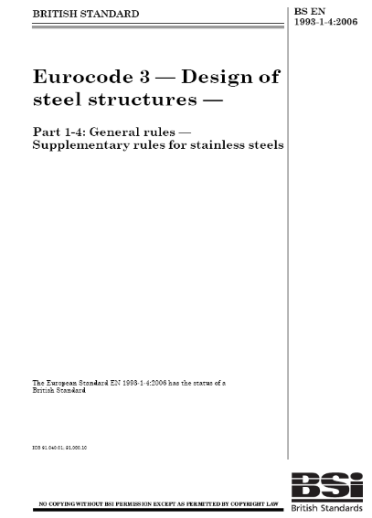
欧洲规范3: 钢结构设计，
第1.4部分：不锈钢补充规范
钢结构的设计。
不锈钢补充规范（2006)）
欧洲规范3其他部分使用的修订及补充准则
适用于建筑、桥梁、储池等。
欧洲规范3——钢结构的设计
第1-4部分：一般规范－不锈钢的补充规范
Notes:
The main part of the Eurocode that deals with Stainless steel is EN 1993-1-4. This part of Eurocode 3 provides supplementary rules for stainless steel where the behavior is different. The rules are generally presented in a similar way to those presented for carbon steel, in order to aid engineers who may have more experience with carbon steel.

Slide 63
欧洲建筑规范3: 钢结构设计，
第1.4部分：不锈钢补充规范
和碳钢的基本方法相同
与碳钢抗拉构件和约束梁有同样规定
由于下列原因，型材分类限制、局部屈曲及构件屈曲曲线应用会有所差异：
  非线性应力应变曲线
  应变硬化特点
  残余应力水平的差异
Notes:
This slide summarises the difference between designing in stainless steel and carbon steel.

Slide 64
欧洲规范3：钢结构设计，
第1.4部分：不锈钢补充规范
构件类型
等级的数量
热轧焊接
冷弯成型
钢棒
类别 | EC3-1-4 | 未来修改
铁素体 | 3 | 3
奥氏体 | 16 | 16
双相 | 2 | 6
范围
构件和连接件
耐火（参考EN 1993-1-2）
疲劳（参考EN 1993-1-9）
Notes:
It is the only design standard in the world for stainless steel which covers such a comprehensive range of product forms and topics.

Slide 65
其他设计规范
日本——两个规范，一个用于冷弯构件，另一个用于焊接不锈钢构件
南非、澳大利亚和新西兰——冷弯不锈钢构件的标准
中国—— 标准正在开发中
美国——ASCE冷弯构件规格，AISC热轧和焊接结构钢设计指南
Notes:
There are other design standards for structural stainless steel, generally for cold formed material.

Slide 66
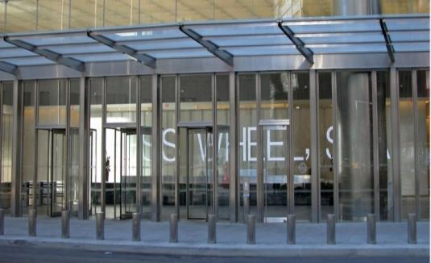
欧洲规范3: 钢结构设计，
第1.4部分：不锈钢补充规范
在EN 1993-1-4中给定的不锈钢设计规则是什么，它与碳钢对应物的主要区别是什么？
入口遮阳篷抗爆柱，纽约世贸中心七号大楼
Notes:
The following slides will show the stainless steel design rules in EN 1993-1-4.

Slide 67
截面类型和局部屈曲
EN 1993-1-4中的表述
宽厚比限值比碳钢的更低
细长部件有效宽度的表达式稍有不同
但是…
EN 1993-1-4下一版对限值和有效宽度表达式会更大胆些。
Notes:
Carbon steel and stainless steel are classified into four classes in exactly the same way. However the limiting width-to-thickness ratios for stainless steel are generally lower than for carbon steel.
Carbon steel cross section classifications for different standard sections are published in various resources, e.g. SCI Blue Book. A similar resource is not available for stainless steel, as there is no standard family of cross section shapes. The designer will therefore be required to classify the section themselves, which can be laborious. Software is available to simplify the task, as can be found at www.steel-stainless.org/software
Since the design rules in the Eurocode were derived, a great deal more test data have become available for structural stainless steel and these data now justify the use of less conservative section classification limits, generally aligned to the carbon steel limits. The limits will therefore be raised in the next version of EN 1993-1-4, due to be published in 2014.

Slide 68
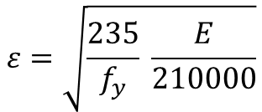

截面分类及EN 1993-1-4局部屈曲表达式
内部压缩部件
 | EC3-1-1: 碳钢 |  | EC3-1-4: 不锈钢 |  | EC3-1-4: 未来修订
类别 | 弯曲 | 压缩 | 弯曲 | 压缩 | 弯曲 | 压缩
1 | c/t ≤ 72ε | c/t ≤ 33ε | c/t ≤ 56ε | c/t ≤ 25,7ε | c/t ≤ 72ε | c/t ≤ 33ε
2 | c/t ≤ 83ε | c/t ≤ 38ε | c/t ≤ 58,2ε | c/t ≤ 26,7ε | c/t ≤ 76ε | c/t ≤ 35ε
3 | c/t ≤ 124ε | c/t ≤ 42ε | c/t ≤ 74,8ε | c/t ≤ 30,7ε | c/t ≤ 90ε | c/t ≤ 37ε

Slide 69


截面分类及EN 1993-1-4局部屈曲表达式
外压部件
$$ε=\sqrt{\frac{235}{f_{y}} \frac{E}{210000}}$$
 | EC3-1-1: 碳钢 | EC3-1-4: 不锈钢 |  | EC3-1-4: 未来修订
类别 | 压缩 | 压缩 焊接 | 压缩 冷弯成型 | 压缩
1 | c/t ≤ 9ε | c/t ≤ 9ε | c/t ≤ 10ε | c/t ≤ 9ε
2 | c/t ≤ 10ε | c/t ≤ 9,4ε | c/t ≤ 10,4ε | c/t ≤ 10ε
3 | c/t ≤ 14ε | c/t ≤ 11ε | c/t ≤ 11,9ε | c/t ≤ 14ε

Slide 70
柱与梁的设计
总体上与碳钢使用同样的方法
但是柱与LTB却有着不同的屈曲曲线
确保对该等级钢使用了正确的 f_{y} （EN 10088-4 和-5中给定的最低值）
Notes:
The minimum specified values of 0.2% proof strength are given in the harmonised material standards:
EN 10088-4 is the harmonised product standard for stainless steel sheet, strip and plate.
EN 10088-5 is the harmonised product standard for stainless steel bar and rod.

Slide 71
“完美”的钢柱性能
两个范畴：屈服和屈曲：
_{负荷}
材料屈服（压碎）
N_{Ed}
Af_{y}
L_{cr}
欧拉（临界）屈曲 N_{cr}
N_{Ed}
屈服
屈曲
_{长径比}

Slide 72
柱的屈曲
压力屈抗 N_{b,Rd}:
对1、2、3类横断面
折减系数
对第4类横断面（对称）

Slide 73
柱的屈曲
无量纲的长细比：
= 第1、2和3类横断面
= 第四类横断面
根据横断面的总体特点，N_{cr}是相关屈曲模式的弹性屈曲临界负荷

Slide 74
柱的屈曲
折减系数：
缺陷系数
坪长

Slide 75

柱的屈曲
根据横断面、生产路径和轴线来选择屈曲曲线:
“节选”自EN 1993-1-4
Notes:
The buckling curves for stainless steel take the same mathematical form as those for carbon steel but the imperfection factor (alpha) and limiting slenderness (lambda bar zero) are different.

Slide 76

欧洲规范3 屈曲曲线
各欧洲规范间的联系
不锈钢：空心型材（焊接＋无缝焊接），冷弯渠道
不锈钢：工字形焊接截面
碳钢：工字形焊接截面，冷弯空心型材，冷弯渠道
碳钢：热加工空心型材
76
Notes:
This graph compares the flexural buckling curves for carbon steel (welded I sections and hollow sections) and stainless steel (welded I sections and hollow sections)

Slide 77


欧洲规范3 屈曲示例
经过同心压缩的冷弯矩形空心型材
 | 碳钢 | 奥氏体不锈钢
材料 | S235 | EN 1.4301
f_{y} [N/mm²] | 235 | 230
E [N/mm²] | 210000 | 200000

Slide 78


欧洲规范3 屈曲示例
EC 3-1-1: S235
EC 3-1-4: 奥氏体
分类
  所有内部部件
  Class 1
横断面= 1类
分类
  所有内部部件
  Class 1
横断面 = 1类
$$ε=\sqrt{\frac{235}{f_{y}} }=1$$
$ε=\sqrt{\frac{235}{f_{y}} \frac{E}{210000}}=$0,99

Slide 79

欧洲规范3 屈曲示例
 | EC 3-1-1: S235 | EC 3-1-4: 奥氏体
A [mm²] | 1495 | 1495
f_{y} [N/mm²] | 235 | 230
 | 1 | 1,1
N_{c,Rd} [kN] | 351 | 313
L_{cr} [mm] | 2100 | 2100
 | 93,9 | 92,6
 | 0,575 | 0,583
 | 0,49 | 0,49
 | 0,2 | 0,4
 | 0,76 | 0,71
 | 0,80 | 0,89
 | 1 | 1,1
N_{b,Rd} [kN] | 281 | 277

Slide 80

欧洲规范3 屈曲示例
比较
  本例中，cs 和ss有着相似的屈抗
  ⇒ 应变硬化效果不明显
  EC3 1-4 没有正式解释应变硬化
 | EC 3-1-1: S235 | EC 3-1-4: 奥氏体
f_{y} [N/mm²] | 235 | 230
 | 1,0 | 1,1
 | 1,0 | 1,1
横断面 N_{c,Rd} [kN] | 351 | 313
稳定性 N_{b,Rd} [kN] | 281 | 277

Slide 81
弯扭屈曲
出现下列情况时就可以不考虑：
  短轴弯曲
  CHS, SHS, 圆形或方形杆
  完全侧向越数量
  < 0.4
LTB
Notes:
Lateral torsional buckling is the member failure mode associated with unrestrained beams loaded about their major axis….

Slide 82
横向扭转屈曲
横向扭转屈曲的设计方法类似于钢柱的屈曲处理
M
材料屈服（面内弯曲）
W_{y}f_{y}
M_{Ed}
M_{Ed}
弹性梁屈曲 M_{cr}
L_{cr}
屈服
屈曲
非量纲细长

Slide 83
横向扭转屈曲
横向自由梁（或梁段）的设计抗弯阻力 M_{b,Rd} 应为：
LTB的折减系数

Slide 84
横向扭转屈曲
下面为横向扭转屈曲曲线：
缺陷系数
坪长

Slide 85

欧洲规范3 横向扭转屈曲曲线
无量纲细长
碳钢：焊接工字形截面
碳钢：冷弯渠道
不锈钢：焊接工字形截面
不锈钢：冷弯渠道
Notes:
This graph compares the lateral torsional buckling curves for carbon steel (welded I sections and cold formed channels) and stainless steel (welded I sections and cold formed channels)

Slide 86
无量纲细长
横向扭转屈曲细长比：
  压缩屈曲曲线（不包括 a₀曲线）
  W_{y} 的值取决于梁段的类别
  M_{cr} 是弹性临界横向扭转屈曲矢量

Slide 87


欧洲规范3 横向扭转屈曲范例
受到4点弯曲的工字梁
 | 碳钢 | 双向不锈钢
材料 | S355 | EN 1.4162
f_{y} [N/mm²] | 355 | 450
E [N/mm²] | 210000 | 200000

Slide 88


欧洲规范3 横向扭转屈曲示例
EC 3-1-1: S355
EC 3-1-4: 双相钢
分类
  法兰
  类别1
  Web
  类别1
横断面 = 类别1
分类
  法兰
  类别3
  Web
  类别3
横断面 = 类别3
$$ε=\sqrt{\frac{235}{f_{y}} }=0,81$$
$$ε=\sqrt{\frac{235}{f_{y}} \frac{E}{210000}}=0,71$$

Slide 89



欧洲规范3 横向扭转屈曲示例
EC 3-1-1: S355
EC 3-1-4: 双相钢
极限弯矩
  类别1
极限弯矩
  类别3
  $$M_{c,Rd}=\frac{W_{pl∙}f_{y}}{γ_{M0}}=196 kNm$$
  $$M_{c,Rd}=\frac{W_{el∙}f_{y}}{γ_{M0}}=202 kNm$$
修订EC 3-1-4:
分类极限：接近碳钢l
  横断面 = 类别2
  $$M_{c,Rd}=\frac{W_{pl∙}f_{y}}{γ_{M0}}=226 kNm$$

Slide 90

欧洲规范3 横向扭转屈曲示例
弹性临界屈曲力矩：
Critical elastic buckling load
 | EC 3-1-1: S355 | EC 3-1-4: 双相钢
C₁ [-] | 1,04 | 1,04
C₂ [-] | 0,42 | 0,42
k_{z} [-] | 1 | 1
k_{w} [-] | 1 | 1
z_{g} [mm] | 160 | 160
I_{z} [mm⁴] | 5,6.10⁶ | 5,6.10⁶
I_{T} [mm⁴] | 1,2.10⁵ | 1,2.10⁵
I_{w} [mm⁶] | 1,2.10¹¹ | 1,2.10¹¹
E [MPa] | 210000 | 200000
G [MPa] | 81000 | 77000
M_{cr} [kNm] | 215 | 205

Slide 91

欧洲规范3 横向扭转屈曲示例
横向扭转屈抗
 | EC 3-1-1: S355 | EC 3-1-4: 双相钢 | EC 3-1-4: 未来修订
W_{y} [mm³] | 5,5.10⁵ | 4,9.10⁵ | 5,5.10⁵
f_{y} [N/mm²] | 355 | 450 | 450
M_{cr} [kNm] | 215 | 205 | 205
 | 0,96 | 1,04 | 1,10
 | 0,49 | 0,76 | 0,76
 | 0,2 | 0,4 | 0,4
 | 1,14 | 1,29 | 1,37
 | 0,57 | 0,49 | 0,46
 | 1,0 | 1,1 | 1,1
M_{b,Rd} [kNm] | 111 | 99 | 103

Slide 92

欧洲规范3 横向扭转屈曲示例
比较
  在本例中，cs 和ss表现出相似的横向扭转屈抗
  但是：目前的测试及文献表明，EC3-1-4的结果需要调整，以便更接近现实
  ⇒ 非常保守
  （在有限元方法的示例中有所描述）
 | EC 3-1-1: S355 | EC 3-1-4: 双相钢 | EC 3-1-4: 未来修订
f_{y} [N/mm²] | 355 | 450 | 450
 | 1,0 | 1,1 | 1,1
 | 1,0 | 1,1 | 1,1
横断面M_{c,Rd} | 196 | 202 | 226
稳定性M_{b,Rd} | 111 | 99 | 103

Slide 93
第4部分
其他方法

Slide 94
其他方法
直接强度法（DSM）
  美国规范的一部分
  针对薄壁型材
连续强度法（CSM）
  包括应变硬化的好处和效应
有限元方法
  更加细化
  可以包括模型所有的具体情况

Slide 95





直接强度法
在AISI 附件1中
非常简单直接的方法
用于薄壁截面：
需要“弹性屈曲分析”
  文献中提供了理论方法
  有线条法（例如 CUFSM）
更多资料请参考：http://www.ce.jhu.edu/bschafer/
Prequalified member?
  Members with a lot of experimental data
  Safety factors more conservative for
  non-prequalified members

Slide 96

直接强度法——案例
受压卷边槽钢柱
  简支柱
  柱长：5米
 | 铁素体不锈钢
材料 | EN 1.4003
f_{y} [N/mm²] | 280
f_{u}[N/mm²] | 450
E [N/mm²] | 220000

Slide 97




直接强度法 – 示例
第一步：‘弹性屈曲分析“
局部
扭曲
负载因子
整体
1,26
0,80
0,28
长度 (mm)

Slide 98
直接强度法——示例
分析的结果＝“弹性临界屈曲负荷”
  在案例中，弹性屈曲分析的负载因子等于：
    局部屈曲：0,80
    扭曲屈曲：1,26
    整体屈曲：0,28
第二步：额定强度的计算
    局部屈曲 ⇨ 一个方程
    扭曲屈曲 ⇨ 一个方程
    整体屈曲 ⇨ 一个方程

Slide 99

直接强度法——示例

Slide 100

直接强度法——示例

Slide 101

直接强度法——示例

Slide 102
直接强度法——示例
第三步：轴向阻力“正”是三个额定强度的最小值
    局部：P_{nl} = 93,81 kN
    扭曲：P_{nd} = 344,56 kN
    整体：P_{ne} = 93,81 kN
  ⇒ P_{n} = 93,81 kN

Slide 103
连续强度法
不锈钢材料的特点：
  非线性材料模型
  高应变硬化
  传统的设计方法无法考虑横断面的全部潜力
连续强度法使用了包括应变硬化的材料模型

Slide 104

连续强度法
CSM中考虑的材料模型
应力
Ramberg-Osgood 模型
CSM 模型
f_{u}
f_{y}
应变
0,002
ε_{y}
0,1ε_{u}
15ε_{y}
0,16ε_{u}

Slide 105


连续强度法
比较EC3 和CSM预测和测试结果：
压缩
弯曲
N_{u,test} (kN)
M_{u,test} (kNm)
CSM
EN 1993-1-4
CSM
EN 1993-1-4
N_{u,pred} (kN)
M_{u,pred} (kNm)
CSM能够精确捕捉横断面的行为

Slide 106
CSM: 弯曲扭曲示例
受同心压缩的冷弯矩形空心截面（第51张幻灯片的例子）
 | 奥氏体不锈钢
材料 | EN 1.4301
f_{y} [N/mm²] | 230
E [N/mm²] | 200000

Slide 107

CSM: 弯曲屈曲示例
$$f_{y}=230N/{mm²}$$ | $$f_{u}=540N/{mm²}$$
$$E=200000 N/{mm²}$$ | ${0,16ε}_{u}=0,16(1−{f_{y}}/{f_{u}})=0,09$19
$$ε_{y}={f_{y}}/E=0,0012$$ | $$E_{sh}=\frac{f_{u}−f_{y}}{0,16ε_{u}−ε_{y}}=3418 N/{mm²}$$
f_{u}
E_{sh}
应力σ
f_{y}
E
ε_{y}
应变ε
0,16ε_{u}

Slide 108
CSM: 弯曲屈曲示例
$$f_{y}=230N/{mm²}$$ | $$f_{u}=540N/{mm²}$$
$$E=200000 N/{mm²}$$ | ${0,16ε}_{u}=0,16(1−{f_{y}}/{f_{u}})=0,09$19
$$ε_{y}={f_{y}}/E=0,0012$$ | $$E_{sh}=\frac{f_{u}−f_{y}}{0,16ε_{u}−ε_{y}}=3418 N/{mm²}$$
应力σ
f_{csm}
ε_{csm}
应变ε

Slide 109

CSM: 弯曲屈曲

Slide 110

CSM: 弯曲屈曲示例
 | EC 3-1-1: S235 | CSM: 奥氏体 | EC 3-1-4: 奥氏体
f_{y} [N/mm²] | 235 | 230 | 230
 | 1,0 | 1,1 | 1,1
 | 1,0 | 1,1 | 1,1
横断面N_{c,Rd} [kN] | 351 | 335 | 313
稳定性N_{b,Rd}[kN] | 281 | 294 | 277

Slide 111
有限元模型
材料的应力-应变曲线可以被精确建模（例如通过使用Ramberg-osgood 材料规律或“真正”的拉伸测试结果）
Ramberg-Osgood 二阶段模型:
应力σ (N/mm²)
应变ε

Slide 112

有限元模型
下面的表达式给出了非线性参数（根据拉斯穆森的修订）：

Slide 113

有限元模型
弯曲的工字梁受到横向扭曲屈曲： 所有缺陷都可以建模
: 横向扭曲屈曲

Slide 114

有限元模型
荷载-挠度曲线的计算
  结果：弹性行为和初始屈服
总体荷载 (kN)
垂直位移 (mm)

Slide 115

有限元模型
荷载-挠度曲线的计算如下
  结果：不稳定现象 => 横向扭曲屈曲
全部荷载 (kN)
垂直位移 (mm)

Slide 116

有限元模型
荷载-挠度曲线的计算如下
  结果：不稳定现象 => 横向扭曲屈曲
全部荷载 (kN)
垂直位移 (mm)

Slide 117

有限元模型
荷载-挠度曲线的计算如下
  结果：后屈曲行为
全部荷载 (kN)
垂直位移 (mm)

Slide 118

有限元模型
荷载-挠度曲线的计算如下
  结果：后屈曲行为
全部荷载 (kN)
垂直位移 (mm)

Slide 119


有限元模型
$M_{FEM}$=231 kNm
欧洲规范3-1-4 材料模型
力矩(kNm)
欧洲规范3-1-4
$M_{b,Rd}$=99 kNm
垂直尾翼 (mm)

Slide 120



有限元模型
测量的材料参数
$M_{FEM}$=270 kNm
$M_{FEM}$=231 kNm
欧洲规范3-1-4 材料模型
力矩(kNm)
欧洲规范3-1-4
$M_{b,Rd}$=99 kNm
垂直位移 (mm)

Slide 121
第5部分
挠度

Slide 122
挠度
非线性应力－应变曲线表明，随着应力的增加，不锈钢硬度降低
不锈钢的挠度比碳钢略大
在构件正常使用极限状态（SLS）下，应力处采用割线模量
Notes:
The non-linear stress-strain curve implies that the stiffness of stainless steel components varies with the stress level, the stiffness decreasing as the stress increases. Consequently, deflections are greater than those for carbon steels.
A conservative method for estimating deflections is to use standard structural theory, but with the secant modulus corresponding to the highest level of stress in the member instead of Young’s Modulus.

Slide 123

挠度
在正常使用极限状态SLS下，构件应力的割线模量E_{S}
Notes:
This slide illustrates the difference between the secant modulus and the tangent modulus. Clearly, at the origin of the stress-strain curve, the tangent modulus is equal to Young’s modulus.

Slide 124
挠度
Ramberg-Osgood 模型决定的割线模量E_{S} :
f 是正常使用极限状态下的应力
n 是非线性材料常数
Notes:
The secant modulus can be calculated using the Ramberg-Osgood model. This material model is the conventional model for describing the non-linear relationship of materials between stress and strain near their yield point.
The factor n describes how non-linear the material is. The more non-linear the stress-strain curve, the lower the value of n. Austenitics are characterised by an n value of about 5.6 and duplexes by an n value of 7.2. (A carbon steel bi-linear ‘elastic-perfectly plastic’ stress-strain curve would have an n value of infinity.)

Slide 125
奥体钢梁的挠度
应力比 f /f_{y} | 割线模量，E_{S} N/mm² | % 挠度的增加
0.25 | 200,000 | 0
0.5 | 192,000 | 4
0.7 | 158,000 | 27
f = 正常使用极限状态的应力
Notes:
This table shows how the deflection increases as the stress ratio (i.e. stress level) increases. At low stress ratios, the secant modulus equals Young’s modulus, 200 000 Mpa. As the stress ratio increases beyond 0.5, the secant modulus starts to reduce and has dropped down to 158 000 MPa at a stress ratio of 0.7.
The reduction in modulus for duplex stainless steels is very slight.

Slide 126
第6部分
其他信息

Slide 127
地震荷载相应
高延展性（奥氏体不锈钢）+ 支持更多负载周期
⇒ 循环加载下滞回耗能更高
加工硬化更高
⇒ 提高大变形塑性区的发展
应变率依赖性更强 –
⇒ 应变率快，强度高
Notes:
Since it is not economical to design structures to respond to earthquake loads in their elastic range, dissipation of energy by post-elastic deformation has become common practice. The energy that a structural system can dissipate in an earthquake event is a function of its inelastic deformations. This requires an understanding of the hysteretic behaviour of structural members.

Slide 128
螺栓连接的设计
螺栓和母材的强度和耐腐蚀性应相似
应使用不锈钢螺栓来连接不锈钢构件，以避免双金属腐蚀
不锈钢螺栓也可用于连接镀锌钢和铝构件

Slide 129
螺栓连接的设计
间隙孔用不锈钢螺栓的规则一般适用于不锈钢（拉伸、剪切）
为了限制不锈钢高延展性引起的变形所需的轴承阻力的特别规定
f_{u,red} = 0.5f_{y} + 0.6f_{u} < f_{u}
Notes:
Bolted connections are designed in much the same way for either carbon steel or stainless steel. Special rules for bearing are required due to the high ductility of austenitic stainless steel.
Greater clarity is needed in defining bearing capacity with stainless steels: whereas the load deformation curve for carbon steel connections flattens off after the initiation and spreading of yielding, for stainless steel connections this curve continues to rise significantly owing to strain hardening.
The Eurocode defines the bearing capacity in terms of a reduced ultimate strength, f_{u,red ,} as opposed to the full ultimate strength used for carbon steel.

Slide 130
预紧螺栓
当出现下列情况时，在桥梁、塔桅结构有用：
  有振动荷载的连接
  必须避免结合部件之间的滑动
  施加的负载经常从正值变为负值
不锈钢预紧螺栓没有设计规则
要始终进行测试
Notes:
Stainless steel bolts may be used as pretensioned bolts provided appropriate tensioning techniques are used. If stainless steel bolts are highly torqued, galling can be a problem. When pretension is applied, consideration should be given to time-dependent stress relaxation. Connections should not be designed as slip resistant at either the serviceability or ultimate limit state unless acceptability in the particular application can be demonstrated by testing. Slip coefficients for stainless steel faying surfaces are likely to be lower than those for carbon steel faying surfaces.

Slide 131
焊接接头设计
碳钢设计规则一般可适用于不锈钢
针对特定不锈钢级，选择合适的耗材
不锈钢需要做好特别准备后，才可以焊接碳钢
Notes:
Stainless steel may be welded in much the same way as carbon steel.
It is essential that welds are made using correct procedures, including compatible filler metals, with suitably qualified welders. This is important not only to ensure the strength of the weld and to achieve a defined weld profile but also to maintain the corrosion resistance of the weld and surrounding material. It should be noted that greater welding distortions are associated with the austenitic stainless steels than with carbon steels
A common question is whether stainless steel can be welded to carbon steel. This is possible, providing the correct welding consumable is chosen.

Slide 132
疲劳强度
焊接接头的疲劳性能取决于焊缝的几何尺寸
奥体钢和双相钢的性能至少与碳钢一样好
遵循碳钢指南

Slide 133
第7部分
工程师可用资源

Slide 134
工程师的资源
在线信息中心
案例研究
设计指南
设计案例
软件
Notes:
There are a number of resources which give further guidance about designing stainless steel.

Slide 135

www.steel-stainless.org
Notes:
This is the SCI’s portal leading to various stainless steel resources related to construction applications.

Slide 136

建筑用钢信息中心 www.stainlessconstruction.com
Notes:
The Stainless in Construction Information Centre is a ‘one stop shop’ for information on designing with stainless steel.
The website includes links to stainless steel resources in a variety of languages. Links to many of the resources discussed in this presentation can be found by clicking the ‘Codes and Standards’ tab. The website includes a variety of other guidance, including case studies.

Slide 137





12 结构案例研究 http://www.worldstainless.org/news/show/446
Notes:
12 case studies are available which illustrate a range of applications of structural stainless steel in bridges, buildings, offshore etc. The case studies describe the reason for using stainless steel, design basis, specification, and fabrication and installation issues.

Slide 138

欧洲规范设计指南
www.steel-stainless.org/designmanual
指南
评论
设计案例
在线设计软件：
www.steel-stainless.org/software
Notes:
‘The Design Manual for Structural Stainless Steel’, now in its third edition, is a handbook to the design of structural stainless steel in accordance with EN 1993-1-4. The guide includes both general guidance and an extensive set of worked examples. A commentary has also been written that describes the research on which the guidance is based.

Slide 139
总结
结构性能：
与碳钢相似，但由于非线性应力－应变曲线，需要调整或改进
开发了设计规则
资源（设计、指南、案例研究、 样例软件）都可以免费获取！
Notes:
To summarise, stainless steel can provide a cost effective and aesthetically pleasing solution if its unique properties are considered properly. Design of stainless steel is not very different to the design of carbon steel, although some limits and buckling curves will have changed. There are large number of resources that can help you specify and design in stainless steel.

Slide 140
谢谢
Barbara Rossi – barbara.rossi@kuleuven.be
Maarten Fortan – maarten.fortan@kuleuven.be
Notes:
Thank you for listening.

Slide 141
参考
EN 1993-1-1. Eurocode 3: Design of steel structures – Part1-1: General rules and rules for buildings. 2005
EN 1993-1-4. Eurocode 3: Design of steel structures – Part1-4: Supplementary rules for stainless steel. 2006
EN 1993-1-4. Eurocode 3: Design of steel structures – Part1-4: Supplementary rules for stainless steel. Modifications 2015
M. Fortan. Lateral-torsional buckling of duplex stainless steel beams - Experiments and design model. PhD thesis. 2014-…
AISI Standard. North American specification Appendix 1: Design of Cold-Formed Steel Structural Members Using the Direct Strength Method. 2007
B.W. Schafer. Review: The Direct Strength Method of cold-formed steel member design. Journal of Constructional Steel Research 64 (2008) 766-778
S.Afshan, L. Gardner. The continuous strength method for structural stainless steel design. Thin-Walled Structures 68 (2013) 42-49

